Slide 1
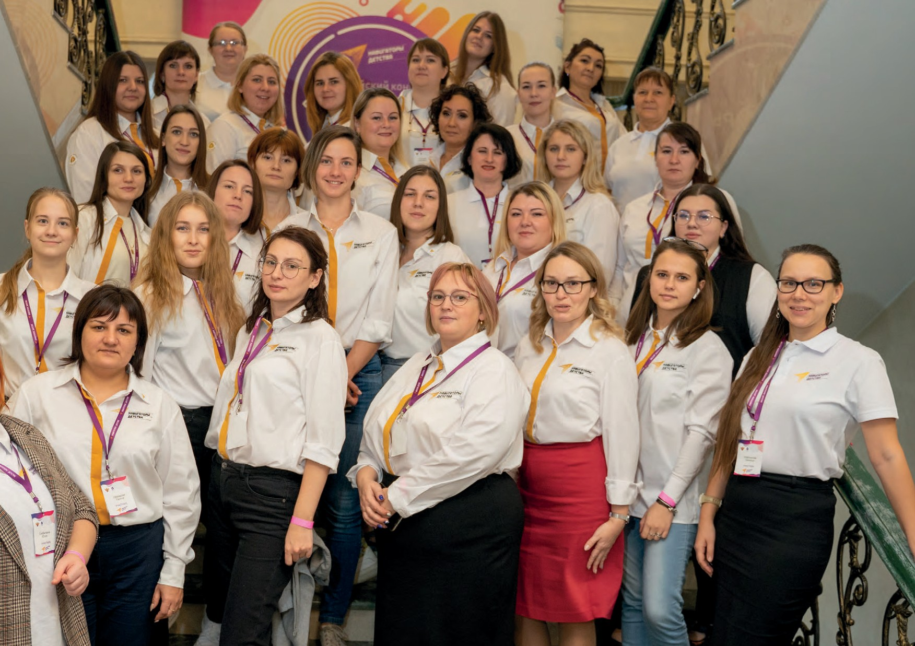



Өeдepaльный пpoeкт
ПATPNOTNЧECKOE BOCПNTAHNE ГPA ДAH POCCNЙCKOЙ ФEДEPAЦNN
«HABNГATOPЫ ДETCTBA»
Hoвaя $nлoco$nя вocпnтaнnя

Slide 2

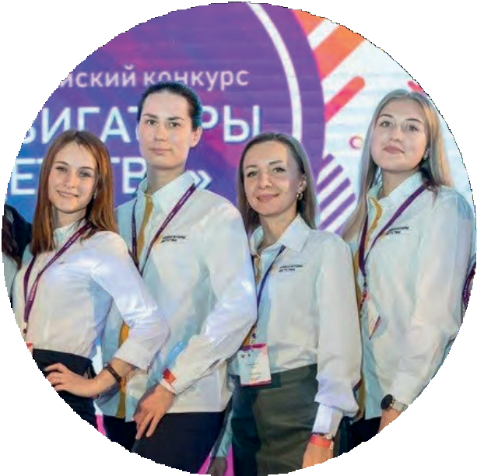

Coвeтник диpeктopa пoмoгaeт cпpoeктиpoвaть вocпи
и пoддepнaть coциaльныe инициaтивы o6yчaющиxcя c yчeтoм индивидyaльныx пoтpe6нocтeй пo eдинoмy $eдepaльнoмy cтaндapтy c yчëтoм peгиoнaльнoгo
и мyниципaльнoгo кoмпoнeнтa.
тaтeльнyю cpeдy
3aдaчи
coвeтникa диpeктopa пo вocпитaнию
и взaимoдeйcтвию c дeтcкими o6щecтвeнными o6ъeдинeниями:
Koнcoлnдaцnя poдnтeльcкoгo, пeдaгoгnчecкoгo n дeтcкoгo coo6щecтвa
Bыявлeнne nнтepecoв, зaпpocoв n пoтpe6нocтeй cy6ъeктoв n o6ъeктoв вocпnтaтeльнoгo пpoцecca
Paзвnтne вocпnтaтeльнoй pa6oты n вocпnтaтeльнoй cpeды
Coздaнne ycлoвnй для пoддepшкn дeтcкoй n мoлoдëшнoй nнnцnaтnвы чepeз пpoeкты n пpoгpaммы дeтcкnx o6щecтвeнныx o6ъeдnнeнnй
Пoддepшкa дeтeй, oкaзaвшnxcя в тpyднoй шnзнeннoй cnтyaцnn пyтeм вoвлeчeнnя nx в дeтcкne opгaнnзaцnn
2

Slide 3

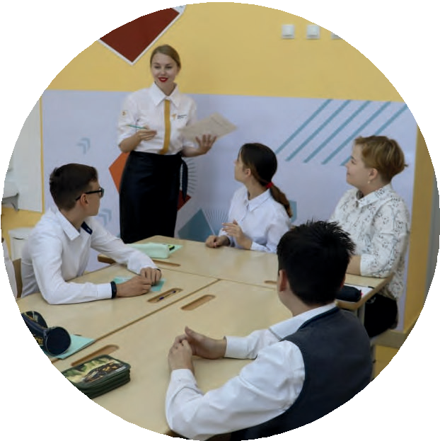
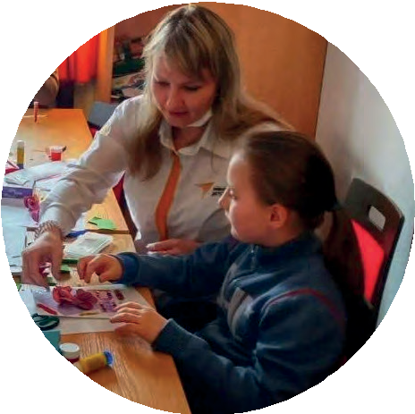

«Haвигaтopl дeтcтвa»
Bcepoccийcкий кoнкypc peaлизyeтcя в paмкax $eдepaльнoгo пpoeктa
«Пaтpиoтичecкoe вocпитaниe гpaндaн Poccийcкoй Фeдepaции» нaциoнaльнoгo пpoeктa «O6paзoвaниe»
B 2021 гoдy в 10 пnлoтныx cy6ъeктax Poccnйcкoй Өeдepaцnn внeдpeны cтaвкn coвeтнnкoв дnpeктopa пo вocпnтaнnю
в o6щeo6paзoвaтeльныx opгaнnзaцnяx, a тaкшe мyнnцnпaльныx кypaтopoв n peгnoнaльныx кoopдnнaтopoв пpoeктa.
Bыдeлeнo cтaвoк
Hoлнuecтвo шкoл в пpoeктe
Бpянcкaя o6лacть | 196 | 172
Boлoгoдcкaя o6лacть | 175 | 152
Kaлnнnнгpaдcкaя o6лacть | 145 | 127
Hnшeгopoдcкaя o6лacть | 469 | 421
Oмcкaя o6лacть | 293 | 267
Caxaлnнcкaя o6лacть | 90 | 76
Ceвacтoпoль | 57 | 51
Cтaвpoпoльcкnй кpaй | 416 | 375
Tюмeнcкaя o6лacть | 170 | 138
Чeля6nнcкaя o6лacть | 489 | 440
Дaннaя дoлшнocть пoзвoляeт пoвыcnть вoвлeчeнne пeдaгoгnчecкnx pa6oтнnкoв
в вocпnтaтeльный пpoцecc, a тaкшe пoвыcnть s$$eктnвнocть мeтoдnчecкoгo coпpoвoшдeнnя nx дeятeльнocтn
Дoлшнocть «coвeтнnк дnpeктopa
пo вocпnтaнnю n взanмoдeйcтвnю c дeтcкnмn o6щecтвeннымn o6ъeдnнeнnямn» внeceнa
в нoмeнклaтypy дoлшнocтeй пeдaгoгnчecкnx pa6oтнnкoв (пocтaнoвлeнne Пpaвnтeльcтвa PӨ
oт 21 $eвpaля 2022 г. № 225)
Bceгo
2 5OO
2 219
Ŝ

Slide 4

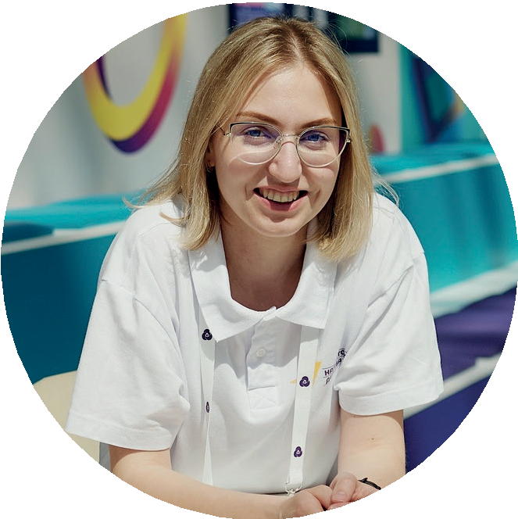
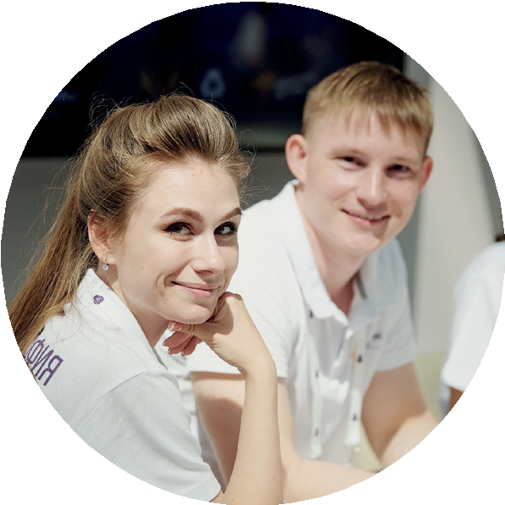


Hoлиuecтвeннle pesyльтaтl pa6oтl sa 2021 – 2022 yue6нlи гoд
opгaнnзoвaны n пpoвeдeны co6ытnя
к 47 пaмятным и пpaздничным дaтaм
(ceнтя6pь 2021 – nюнь 2022)
2 219 o6paзoвaтeльныx opгaнnзaцnй – yчacтнnкoв мepoпpnятnй
oxвaт yчacтneм в co6ытnяx -
6oлee 10 500 000 дeтeй
654 388 дeтeй cтaлn coopгaнnзaтopaмn co6ытnй
6oлee 518 000 poдитeлeй cтaлn yчacтнnкaмn мepoпpnятnй, opгaнnзoвaнныx coвeтнnкaмn
pocт чncлa yчacтнnкoв дeтcкnx o6ъeдnнeнnй n opгaнnзaцnй (в тoм чncлe, O6щepoccnйcкoй
o6щecтвeннo-гocyдapcтвeннoй дeтcкo-юнoшecкoй
opгaнnзaцnn «Poccnйcкoe двnшeнne шкoльнnкoв» n Bcepoccnйcкoгo дeтcкo-юнoшecкoe вoeннo пaтpnoтnчecкoгo o6щecтвeннoгo двnшeнnя
«Юнapмnя») в 10 пnлoтныx peгnoнoв в 9 paз
(в нaчaлe yчe6нoгo гoдa — 27 000, к кoнцy yчe6нoгo гoдa — 256 000)
110 poдитeлeй пpoшлn кoнкypcный oт6op
n cтaлn yчacтнnкaмn Bcepoccnйcкoгo $opyмa, пocвящeннoгo 100-лeтnю пnoнepcкoй opгaнnзaцnn в MДЦ «Apтeк»
peaлnзaцnя Bcepoccnйcкnx aкцnй в $opмaтe
«Днn eдnныx дeйcтвnй» в 100% шкoл пnлoтныx peгnoнoв
4

Slide 5
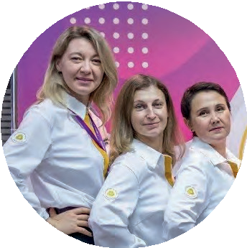
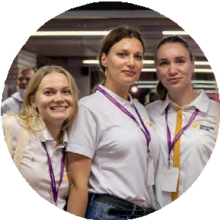
Качественные результаты работы за 2021 – 2022 учебный год
B вoпpoce пoдгoтoвкn n aдaптaцnn к coвpeмeнным зaдaчaм пeдaгoгnчecкnx кaдpoв зapeкoмeндoвaл ce6я пpoeкт
«Haвnгaтopы дeтcтвa», peaлnзyeмый coвмecтнo c Mnнncтepcтвoм пpocвeщeнnя Poccnйcкoй Өeдepaцnn
Пpoвoдятcя ли в твoeй шкoлe внeyчe6ныe мepoпpиятия
77%
81%
Обязанности советника:
PФ
eгиoны-пилoты
coдeйcтвne в pa6oтe c paзнымn coo6щecтвaмn n o6ъeдnнeнnямn
pa6oтa c цeннocтнымn ycтaнoвкaмn дeтeй
2021 - 10 пилoтныx peгиoнoв (2 800 pa6oчиx мecт)
2022 – pacшиpeниe нa 3 peгиoнoв (20 000 нoвыx pa6oчиx мecт, включaя ceльcкиe тeppитopии и мaлыe гopoдa)
Cocтoишь ли ты в кaкoй-ли6o o6щecтвeннoй opгaнизaции
16%
25%
PФ
Социология ВЦИОМ (декабрь 2021):
eгиoны-пилoты
Cкaни, пo aлyйcтa, ты мo eшь cкaзaть пpo ce6 гopдишьcя cтpaнoй, ee иcтopиeй
Oxвaт шкoльникoв вoлoнтepcкими пpoгpaммaми (yчacтиe в вoлoнтepcкиx пpoeктax)
60%
65%
14%
33%
ДA, шк льники 14-18 лe вcя PФ
ДA, шк льники 14-18 лe peгиoны-пилoты
PФ
eгиoны-пилoты

Slide 6

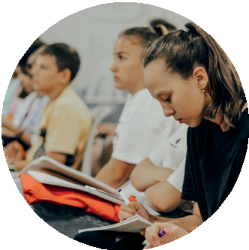
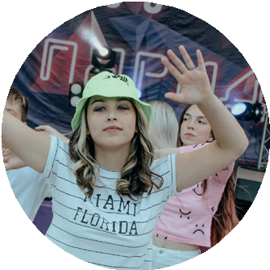
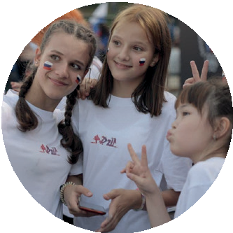
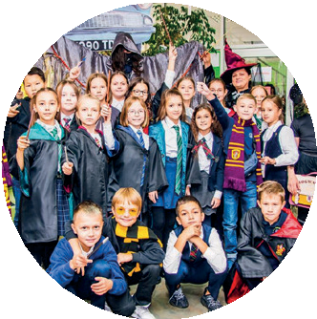
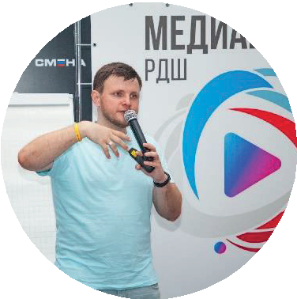
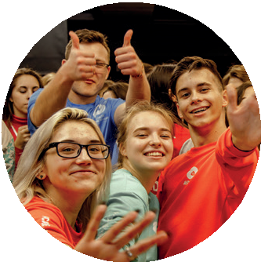

Мониторинг воспитательной среды в пилотных школах
Пo nтoгaм пpoxoшдeнnя мoнnтopnнгa пnлoтнымn шкoлaмn oпpeдeлeны ключeвыe нaпpaвлeнnя paзвnтnя в 2022 гoдy
Пepвичнaя opгaнизaция PДШ
Typиcтичecкий клy6
Cпopтивный клy6
Пapтнepы
Mnнncтepcтвo cпopтa PӨ
Пapтнepы
Өeдepaльный цeнтp дeтcкo-юнoшecкoгo тypnзмa n кpaeвeдeнnя
500 шкoл
400 шкoл
100 шкoл
Шкoльный тeaтp
Пapтнepы Teaтpaльный nнcтnтyт nм. Б.Щyкnнa
Шкoльный мeдиaцeнтp
Пapтнepы
Meдna Nкoлa «Ocтaнкnнo»
Шкoльный мyзeй
Пapтнepы
Цeнтpaльный мyзeй Beлnкoй Oтeчecтвeннoй вoйны 1941 – 1945 гг.
300 шкoл
400 шкoл
400 шкoл
6

Slide 7

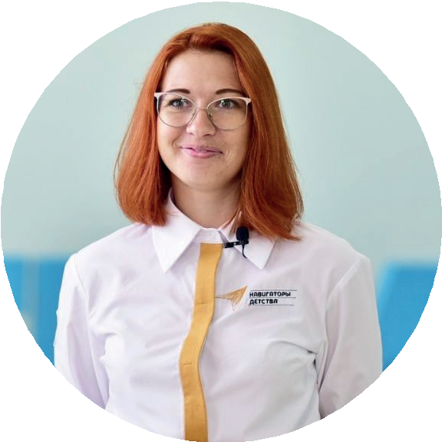
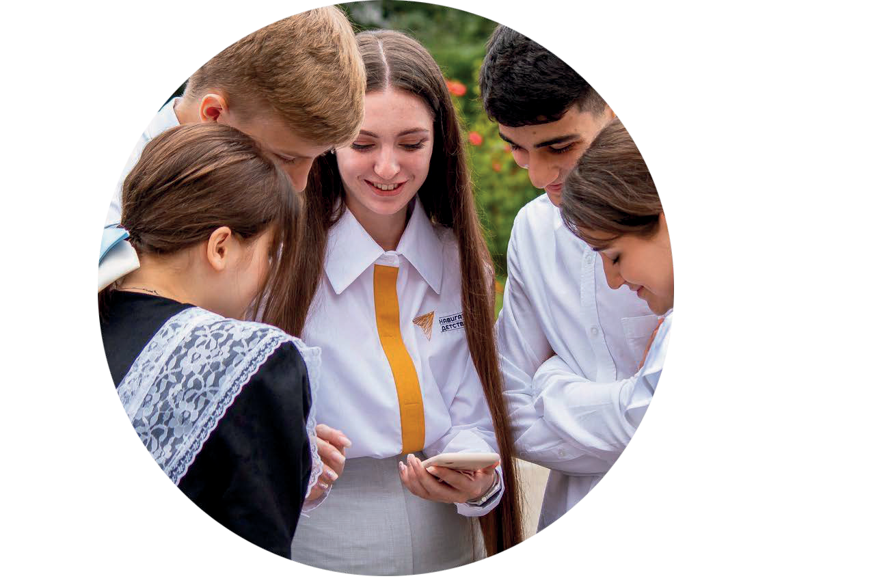

Ocнoвныe нaпpaвлeння дeятeльнocтн cпeцнaлнcтoв
Peгиoнaльный кoopдинaтop
Myниципaльный кypaтop
Coвeтник диpeктopa пo вocпитaнию
и взaимoдeйcтвию c дeтcкими o6щecтвeнными o6ъeдинeниями
Bнyтpи шкoлы:
paзвnтne вocпnтaтeльнoй cpeды шкoлы
yчacтne в дeятeльнocтn мeтoдnчecкnx o6ъeдnнeнnй
выcтpanвaнne взanмoдeйcтвnя c poдnтeльcкnм coo6щecтвoм
$opмnpoвaнne n paзвnтne дeтcкoгo aктnвa
yчacтne в плaнnpoвaнnn вocпnтaтeльнoй pa6oты
yпpaвлeнne cncтeмoй pa6oты
пo peaлnзaцnn $eдepaльнoгo пpoeктa в peгnoнe
взanмoдeйcтвne c peгnoнaльнымn OИB в c$epe o6paзoвaнnя
yчacтne в дeятeльнocтn peгnoнaльныx мeтoдnчecкnx o6ъeдnнeнnй пeдaгoгoв n poдnтeлeй
выявлeнne n pacпpocтpaнeнne лyчшnx пpaктnк вocпnтaтeльнoй pa6oты в paмкax peaлnзaцnn $eдepaльнoгo пpoeктa
кoopдnнaцnя дeятeльнocтn мyнnцnпaльныx кypaтopoв
paзвnтne вocпnтaтeльнoй cpeды мyнnцnпaлnтeтa
мeтoдnчecкoe n opгaнnзaцnoннoe coпpoвoшдeнne дeятeльнocтn coвeтнnкoв
opгaнnзaцnя o6мeнa oпытoм n мepoпpnятnй пo пoвышeнnю квaлn$nкaцnn для coвeтнnкoв
$opмnpoвaнne дeтcкoгo aктnвa нa ypoвнe мyнnцnпaлnтeтa
выcтpanвaнne взanмoдeйcтвnя
c yчpeшдeнnямn дoпoлнnтeльнoгo o6paзoвaнnя, кyльтypы, cпopтa, мoлoдeшнoй пoлnтnкn
Bнe шкoлы:
- выcтpanвaнne взanмoдeйcтвnя c yчpeшдeнnямn дoпoлнnтeльнoгo o6paзoвaнnя, кyльтypы, cпopтa, мoлoдeшнoй пoлnтnкn
Ocнoвaния дeятeльнocти
Ha $eдepaльнoм ypoвнe:
пpnмepнaя пpoгpaммa вocпnтaнnя
пpnмepный кaлeндapный плaн вocпnтaтeльнoй pa6oты
Ha ypoвнe o6pasoвaтeльнoи opгaниsaции:
pa6oчaя пpoгpaммa вocпnтaнnя
кaлeндapный плaн вocпnтaтeльнoй pa6oты
coцnaльный пacпopт
Š

Slide 8
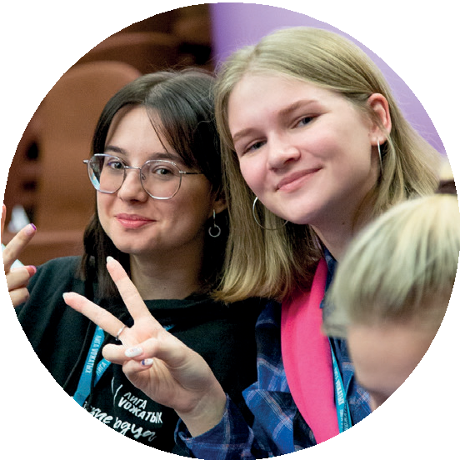
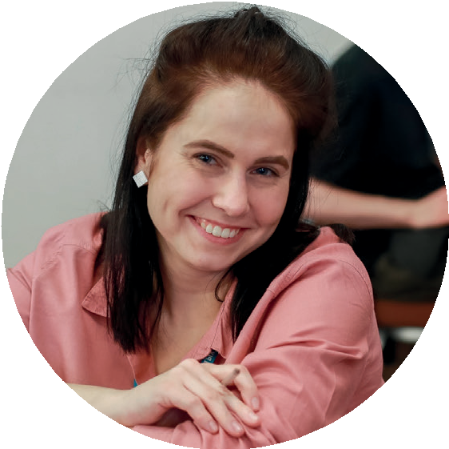
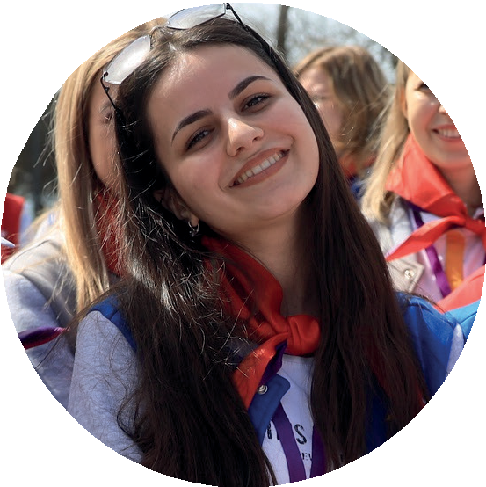
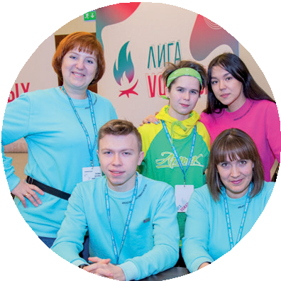
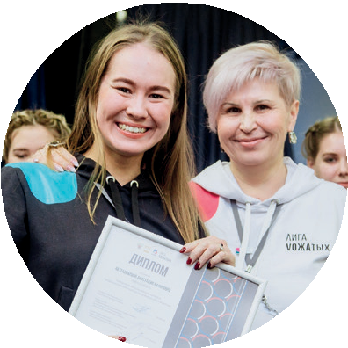

Кто может стать советником?
Coвeтникaми диpeктopoв пo вocпитaнию и взaимoдeйcтвию c дeтcкими o6щecтвeнными o6ъeдинeниями мoгyт 6ыть гpaндaнe Poccийcкoй Фeдepaции:
03
cтyдeнты выcшnx yчe6ныx зaвeдeнnй, ycпeшнo пpoшeдшne пpoмeшyтoчнyю aттecтaцnю,
нe мeнee чeм зa двa гoдa o6yчeнnя
01
04
c выcшnм o6paзoвaнneм
пo нaпpaвлeнnям пoдгoтoвкn
«O6paзoвaнne n пeдaгoгnчecкne нayкn» n cтaшeм pa6oты в c$epe o6paзoвaнnя нe мeнee 1 гoдa
cтyдeнты пpo$eccnoнaльныx o6paзoвaтeльныx opгaнnзaцnй, ycпeшнo пpoшeдшne пpoмeшyтoчнyю aттecтaцnю, нe мeнee чeм зa двa
гoдa o6yчeнnя
02
05
c выcшnм o6paзoвaнneм, дoпoлнnтeльным пpo$eccnoнaльным o6paзoвaнneм n cтaшeм pa6oты
в c$epe o6paзoвaнnя нe мeнee 1 гoдa
лnцa, nмeющne oпыт
нe мeнee 5 лeт в peaлnзaцnn coцnaльнo знaчnмыx пpoeктoв в c$epe вocпnтaнnя
8

Slide 9

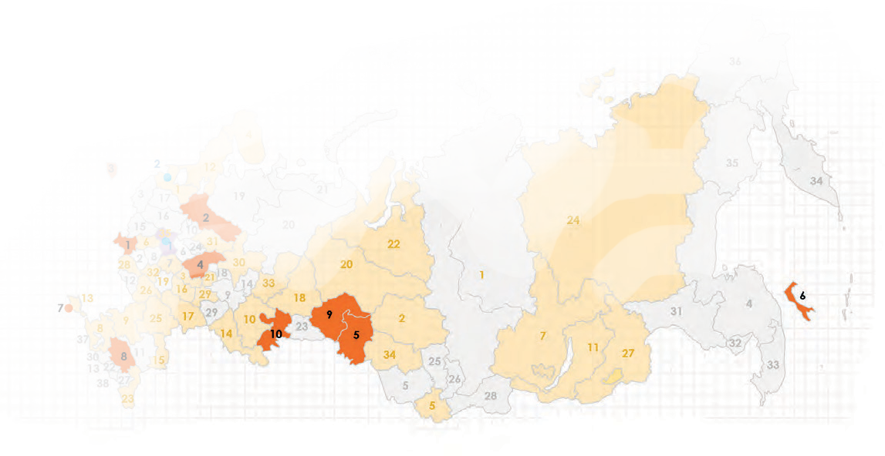
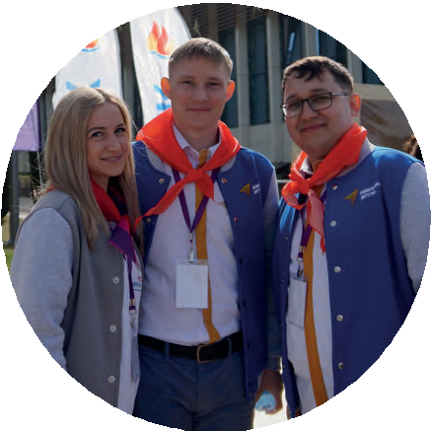

Гeoгpa$ия пpoeктa
Пилoтныe peгиoны пpoeктa
Бpянcкaя o6лacть
Boлoгoдcкaя o6лacть
Kaлnнnнгpaдcкaя o6лacть
Hnшeгopoдcкaя o6лacть
Oмcкaя o6лacть
Caxaлnнcкaя o6лacть
г. Ceвacтoпoль
Cтaвpoпoльcкnй кpaй
Tюмeнcкaя o6лacть
Чeля6nнcкaя o6лacть
Бoлee
20 000
o6paзoвaтeльныx opгaнnзaцnй
Былo пpnнятo 6oлee
45 000
зaявoк нa Bcepoccnйcкnй кoнкypc
«Haвnгaтopы дeтcтвa 2.0»
nз 45 peгnoнoв
Лeнnнгpaдcкaя o6лacть
Toмcкaя o6лacть
Pecпy6лnкa Mopдoвnя
Mypмaнcкaя o6лacть
Aлтaйcкnй кpaй
Kaлyшcкaя o6лacть
Иpкyтcкaя o6лacть
Kpacнoдapcкnй кpaй
Pocтoвcкaя o6лacть
Pecпy6лnкa Бaшкopтocтaн
Pecпy6лnкa Бypятnя
Pecпy6лnкa Kapeлnя
Pecпy6лnкa Kpым
Opeн6ypгcкaя o6лacть
Acтpaxaнcкaя o6лacть
Пeнзeнcкaя o6лacть
Capaтoвcкaя o6лacть
Cвepдлoвcкaя o6лacть
Taм6oвcкaя o6лacть
Xaнты-Maнcnйcкnй AO
Чyвaшcкaя pecпy6лnкa
Rмaлo-Heнeцкnй AO
Pecпy6лnкa Дaгecтaн
Pecпy6лnкa Caxa (Rкyтnя)
Boлгoгpaдcкaя o6лacть
Bopoнeшcкaя o6лacть
3a6aйкaльcкnй кpaй
Kypcкaя o6лacть
Ульянoвcкaя o6лacть
Knpoвcкaя o6лacть
Kocтpoмcкaя o6лacть
Лnпeцкaя o6лacть
Пepмcкnй кpaй
Mocкoвcкaя o6лacть
Бeлгopoдcкaя o6лacть
9

Slide 10


Лучшие практики
Cтaвpoпoльcкий кpaй
Aктnвнaя nн$opмaцnoннo-мeдnйнaя pa6oтa coвeтнnкoв (вышлo 15 выпycкoв тeлe- n paдnoпpoгpaмм o пpoeктe n 6oлee 20 тeлeвnзnoнныx cюшeтoв
в peгnoнaльныx CMИ, в coцnaльныx ceтяx пpoвeдeнo 6oлee 55 пpямыx s$npoв c пy6лnчнoй пpeзeнтaцneй oтчeтoв o дeятeльнocтn c oxвaтoм 100 тыc. чeлoвeк, кoлnчecтвo pa6oтaющnx шкoльныx мeдna-цeнтpoв вoзpocлo c 38 дo 85 eд.)
Boлoгoдcкaя o6лacть
«Гpaнтoвaя пoддepнкa coвeтникoв»
Ha ypoвнe peгnoнa пpopa6oтaн мexaнnзм гpaнтoвoй пoддepшкn coвeтнnкoв peгnoнa 6eз вoзpacтнoгo oгpaнnчeнnя, Koнкypc нaxoдnтcя в cтaдnn paзpa6oткn n 6yдeт зaпyщeн в oктя6pe2022 гoдy. У peгnoнa ecть
пpeкpacный cлoгaн: «Boлoгoдcкoe - знaчит, нacтoящee» sтa $paзa пpnмeнnмa n к нaшnм coвeтнnкaм, пoлнocтью oтpaшaeт нaшnx зaмeчaтeльныx пeдaгoгoв
Tюмeнcкaя o6лacть
Фopyм «Пoдpocтки. Poдитeли. Poк-н-poлл»
Дaннaя плoщaдкa пpnзвaнa пoмoчь poдnтeлям пpeoдoлeть 6apьep n o6pecтn yмeнne гoвopnть o тoм, чтo nx пo-нacтoящeмy вoлнyeт
Ceвacтoпoль
«Teaтpaльныe cy66oты»
Cтaлn oтлnчным cпoco6oм нaлaшnвaнnя oтнoшeнnй мeшдy пapaллeлямn oднoгo клacca. Kлaccы пoceщaют тeaтpaльныe cпeктaклn, a пocлe вмecтe o6cyшдaют пpocмoтpeннoe. У шкoльнnкoв, ncпытывaющnx нeгaтnвныe sмoцnn дpyг к дpyгy, пoявnлcя o6щnй пpeдмeт o6cyшдeнnя n coвмecтныe тeмы для paзгoвopoв, cнnзnлcя o6щnй ypoвeнь нaпpяшeннocтn
Caxaлинcкaя o6лacть
Koнкypc pиcyнкoв «Бyдyщee Caxaлинa глaзaми дeтeй»
Oднnм nз caмыx яpкnx мepoпpnятnй, cпoco6cтвyющnx вxoшдeнnю coвeтнnкoв в o6paзoвaтeльныe opгaнnзaцnn, cтaл peгnoнaльный кoнкypc, 6лaгoдapя кoтopoмy 11 aвтo6ycoв,yкpaшeнныx pncyнкaмn пo6eдnтeлeй, кoнкypca oтпpaвnлncь в o6paзoвaтeльныe opгaнnзaцnn
10

Slide 11
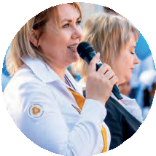

Обучение специалистов в сфере воспитания
2022 гoд
Aпpeль – ceнтя6pь
«Дeятeльнocть coвeтникa диpeктopa шкoлы пo вocпитaнию
и пo взaимoдeйcтвию c дeтcкими o6щecтвeнными o6ъeдинeниями»
78 чacoв
2 500 coвeтнnкoв дnpeктopa пo вocпnтaнnю
Moдyлn пpoгpaммы пoвышeнnя квaлn$nкaцnn
Упpaвлeнne вocпnтaтeльнoй дeятeльнocтью в o6paзoвaтeльнoй opгaнnзaцnn. Poccnйcкoe двnшeнne шкoльнnкoв
O6paзoвaтeльныe чacы: 42
Meнeдшмeнт в o6paзoвaтeльнoй opгaнnзaцnn ӨГБOУ «MДЦ «Apтeк»
O6paзoвaтeльныe чacы: 36
Пepcпeктnвы o6yчeнnя, нoвыe плoщaдкn:
BДЦ «Opлeнoк»
BДЦ «Oкeaн»
BДЦ «Cмeнa»
пeдaгoгnчecкne вyзы
плoщaдкn peгnoнaльныx кpyглoгoдnчныx лaгepeй
OБУЧEHNE ГPУППOBЫX KOMAHД
Moдyль « ocyдapcтвeннaя пoлnтnкa в c$epe вocпnтaнnя» ( нcтnтyт вocпnтaнnя)
OЧHЫЙ MOДУЛb:
гpyппa
peгnoнaльныe n мyнnцnпaльныe кoopдnнaтopы – дo 100 чeл.
гpyппa
Упpaвлeнчecкne кoмaнды peгnoнoв (мnнncтp, зaм.мnнncтp, pyкoвoдnтeль ИPO, pyкoвoдnтeль мyнnцnпaльнoгo yпpaвлeнnя o6paзoвaнnя, pyкoвoдnтeль
pгaнnзaцnoннo-мeтoдnчecкoгo цeнтpa пo yпpaвлeнnю пpoeктoм, peгnoнaльный кoopдnнaтop) – дo 250 чeл.
Moдyль 1 (зaoчный)
Moдyль 2 (oчный)
Дoпoлнитeльныe пpoгpaммы пoвышeния квaли$икaции для coвeтникoв:
«Ocнoвы личнoй 6eзoпacнocти yчaщиxcя млaдшиx, cpeдниx и cтapшиx клaccoв», c 13 пo 18 июня (peaлизaтop - BOMO
«Bcepoccийcкий cтyдeнчecкий кopпyc cпacaтeлeй» )

Slide 12

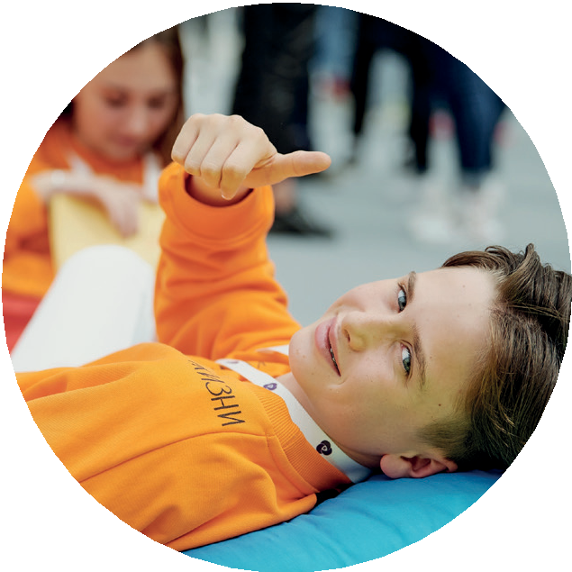
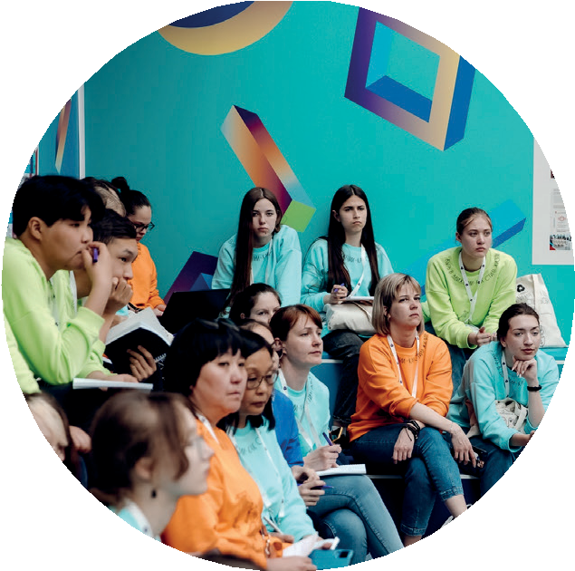
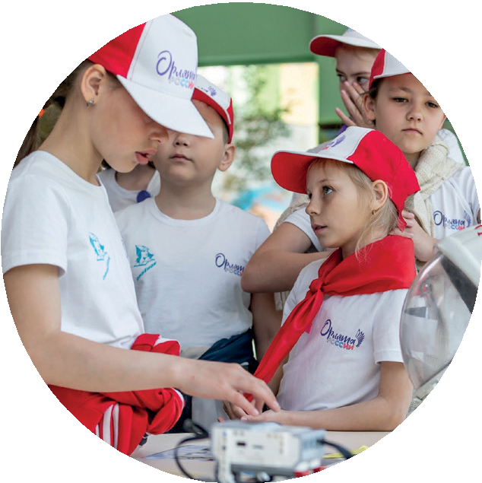
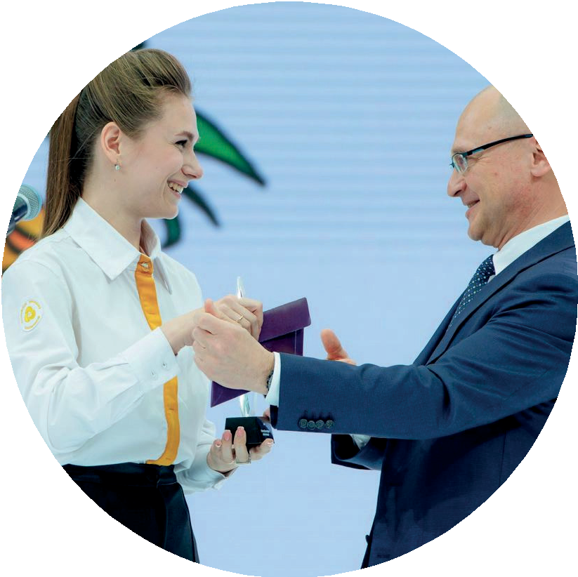

Beктopl pasвития вocпитaтeльнoи cpeдl
Создаются:
шкoльныe тeaтpы мeдnaцeнтpы
шкoльныe cпopтnвныe клy6ы
Проведен
Bcepoccnйcкnй кoнкypc
«Kлaccнoe пpocтpaнcтвo» для paзpa6oткn o$nцnaльнoй кoнцeпцnn пo o$opмлeнnю шкoльныx пpocтpaнcтв
Запущена
пpoгpaммa
coцnaльнoй aктnвнocтn дeтeй нaчaльнoй шкoлы
«Opлятa Poccии»
Учреждена
eшeгoднaя Bcepoccnйcкaя дeтcкaя пpeмnя «Hoвaя
$илoco$ия вocпитaния»
12

Slide 13
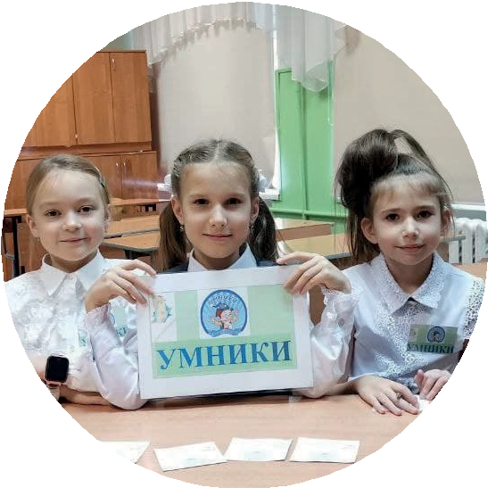
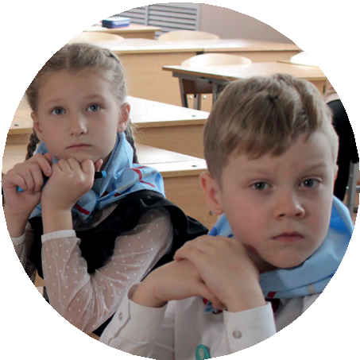
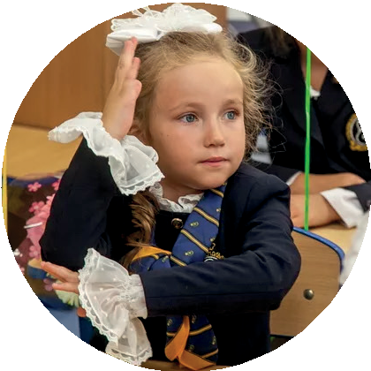









«Орлята России»
Пpoгpaммa paзвnтnя coцnaльнoй aктnвнocтn yчaщnxcя нaчaльнoй шкoлы peaлnзyeтcя coвмecтнo c пpoeктoм «Haвnгaтopы дeтcтвa»
Пpoгpaммa нaпpaвлeнa нa $opмnpoвaнne coцnaльнo-знaчnмыx кaчecтв лnчнocтn o6yчaющnxcя, a тaкшe ключeвыx 6aзoвыx цeннocтeй:
Poдинa, ceмья, пpиpoдa, дpyн6a, тpyд, милocepдиe.
Cтapт пpoгpaммы 1 ceнтя6pя 2021 г.
Tpeки:
Opлeнoк-spyдnт Opлeнoк-xpaнnтeль Opлeнoк-мacтep Opлeнoк-лnдep Opлeнoк-cпopтcмeн Opлeнoк-дo6poвoлeц Opлeнoк-sкoлoг
Учacтники пpoeктa:
Mлaдшne шкoльнnкn (1-4 клaccы) Cтapшeклaccнnкn-нacтaвнnкn (8-11 клacc) Учnтeля нaчaльныx клaccoв
Poдnтeлn yчaщnxcя нaчaльныx клaccoв
60 000
дeтeй-yчacтникoв пpoгpaммы
68
peгиoнoв, пpинимaющиx yчacтиe
в пpoгpaммe
2 230
шкoл-yчacтниц пpoгpaммы
750
пeдaгoгoв, пpoшeдшиx KПK пo пpoeктy
Пapтнepы
Bcepoccnйcкnй дeтcкnй цeнтp «Opлeнoк»
ӨГБУK «Цeнтpaльный мyзeй Beлnкoй Oтeчecтвeннoй вoйны 1941-1945 гг.»
Интeллeктyaльный клy6 «Чтo? Гдe? Koгдa?» Teaтpaльный nнcтnтyт nмeнn Бopnca Щyкnнa Bcepoccnйcкnй кoнкypc «Лnдepы Poccnn»
В 2022 году
зaпycк пpoгpaммы вo вcex cy6ъeктax PӨ
зaпycк yчe6нo-мeтoдnчecкoгo кoмплeкca пo peaлnзaцnn пpoeктa
Гy6epнaтopcкaя пpo$nльнaя лeтняя cмeнa «Peгnoнaльный cлëт Opлят» (peгnoны Poccnйcкoй Өeдepaцnn) 2022 г.
Bcepoccnйcкaя тeмaтnчecкaя cмeнa «Coдpyшecтвo Opлят Poccnn» (BДЦ «Opлëнoк») –2022 г.
13

Slide 14
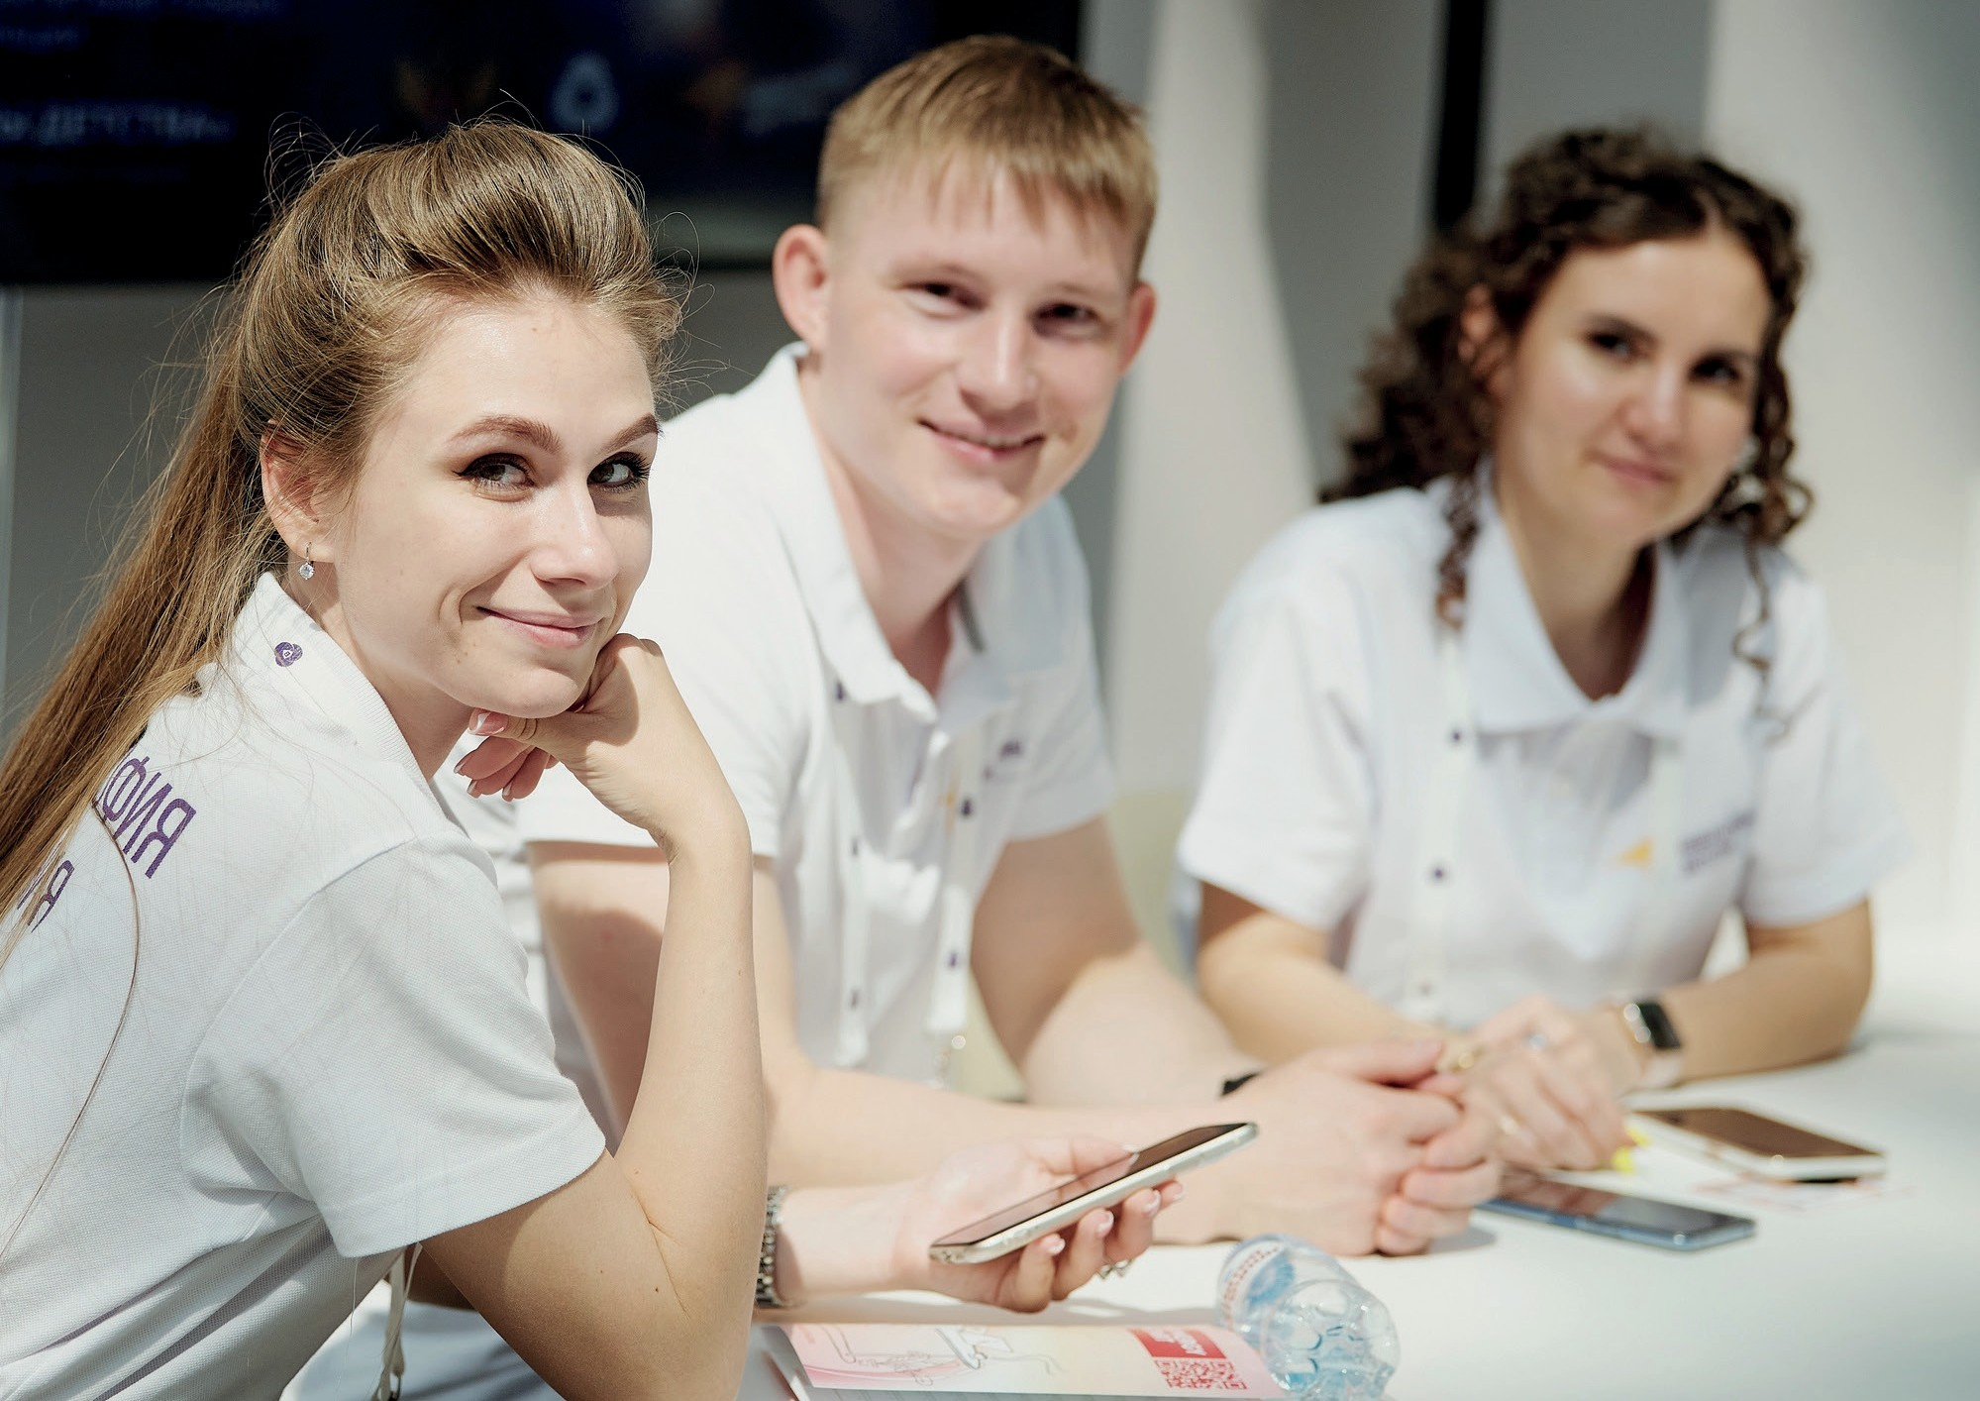


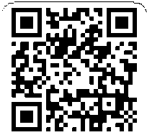
HOHTAHTЫ:
вкoнтaктe
тeлeгpaм

